Slide 1



Івано-Франківський національний технічний університет нафти і газу
ПРЕЗЕНТАЦІЯ
МАГІСТЕРСЬКОЇ РОБОТИ
НА ТЕМУ:
РОЗРОБКА АВТОМАТИЗОВАНОЇ СИСТЕМИ МОНІТОРИНГУ МІКРОКЛІМАТУ В ЗАХИСНИХ СПОРУДАХ ЦИВІЛЬНОГО ЗАХИСТУ
01
СТУДЕНТ ГРУПИ АКСм-24-1 РОМАНЮК АНДРІЙ МИКОЛАЙОВИЧ
НАУКОВИЙ КЕРІВНИК ВОРОПАЄВА АННА ОЛЕКСАНДРІВНА

Slide 2
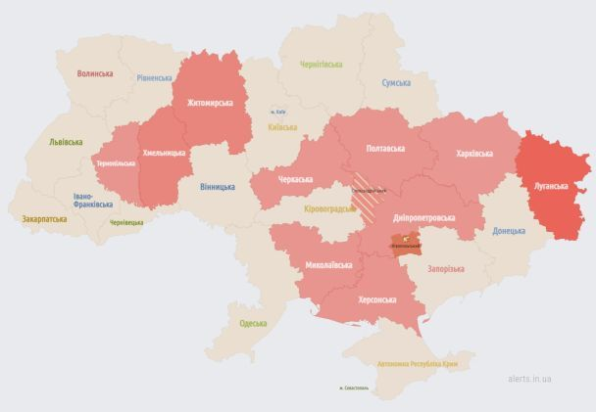
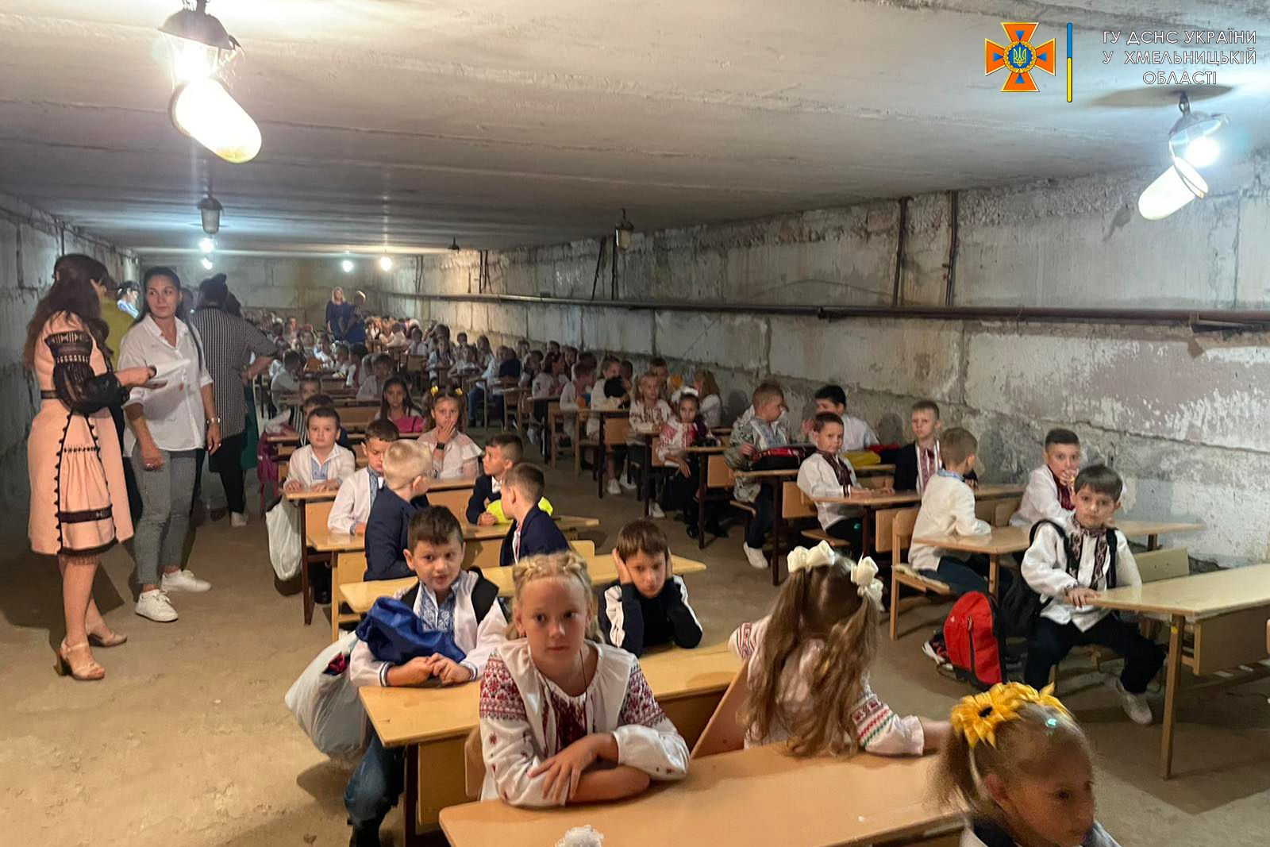
АКТУАЛЬНІСТЬ ТЕМИ
02

Slide 3
Об’єктом дослідження є процес забезпечення нормативних мікрокліматичних умов у захисних спорудах цивільного захисту.
Предметом дослідження є методи та засоби автоматизованого моніторингу параметрів мікроклімату (температури, вологості, якості повітря, шуму та освітленості) в укриттях цивільного захисту.
Методи дослідження – системний аналіз, моделювання, експериментальні методи збору та обробки даних, методи порівняння та стандартизації та експертних оцінок.
03

Slide 4
ЗАВДАННЯ
- АНАЛІЗ НОРМАТИВНИХ ВИМОГ ДО МІКРОКЛІМАТУ В ЗАХИСНИХ СПОРУДАХ ЦИВІЛЬНОГО ЗАХИСТУ.
- ДОСЛІДЖЕННЯ СВІТОВОГО ДОСВІДУ І СУЧАСНИХ ТЕХНОЛОГІЙ МОНІТОРИНГУ МІКРОКЛІМАТУ.
- РОЗРОБКА СТРУКТУРНОЇ ТА ФУНКЦІОНАЛЬНОЇ СХЕМИ АВТОМАТИЗОВАНОЇ СИСТЕМИ МОНІТОРИНГУ.
- ОБҐРУНТУВАННЯ ВИБОРУ АПАРАТНИХ КОМПОНЕНТІВ І СЕНСОРІВ СИСТЕМИ.
- РЕАЛІЗАЦІЯ АПАРАТНО-ПРОГРАМНОЇ АРХІТЕКТУРИ СИСТЕМИ З ЛОКАЛЬНОЮ ТА ВІДДАЛЕНОЮ ВІЗУАЛІЗАЦІЄЮ ДАНИХ.
04

Slide 5
СТРУКТУРА КВАЛІФІКАЦІЙНОЇ РОБОТИ
3 розділи
  Загальна характеристика системи
  Розробка автоматизованої системи
  Реалізація системи
05

Slide 6
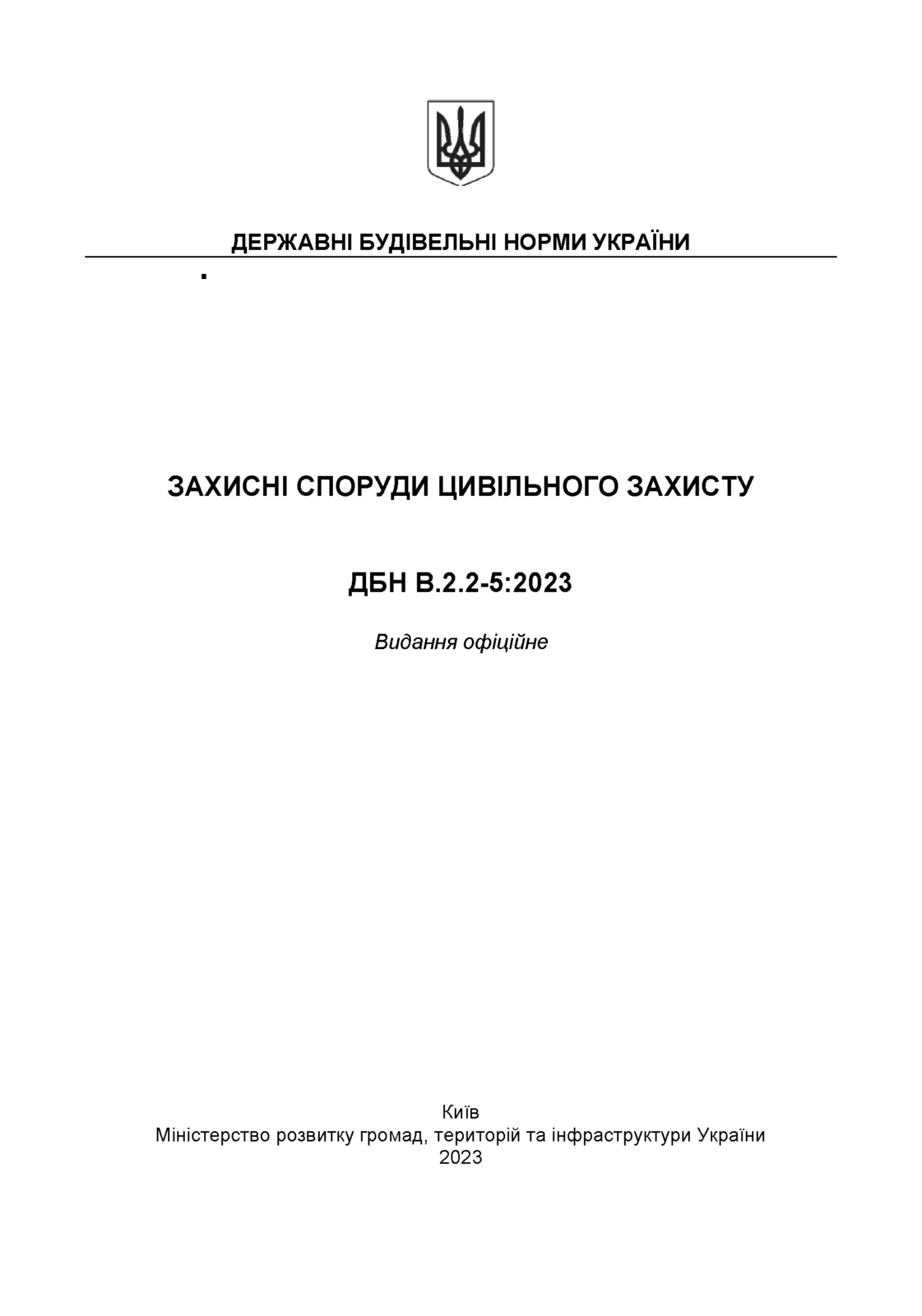
НОРМАТИВНІ ДОКУМЕНТИ
Ці норми встановлюють основні положення щодо проєктування захисних споруд цивільного захисту та споруд подвійного призначення, призначених для укриття населення. Ці норми розроблено відповідно до вимог Кодексу цивільного захисту України.
Вимоги цих норм можуть повністю або частково використовуватися для: проєктування капітального ремонту захисних споруд, СПП, інженерних систем та конструкцій з метою відновлення їх експлуатаційних показників.
06

Slide 7
ФАКТОРИ ЖИТТЄДІЯЛЬНОСТІ ЗАХИСНИХ СПОРУД
ТЕМПЕРАТУРА,
ВОЛОГІСТЬ,
ГАЗОВИЙ СКЛАД ПОВІТРЯ,
ОСВТІЛЕННЯ,
ЗВУКОІЗОЛЯЦІЯ.
07

Slide 8
ОЦІНКА СТАНУ ЛЮДИНИ ЩОДО ПАРАМЕТРІВ ПОВІТРЯ
Стан людини | Параметри повітря
 | Температура, °C | Відносна вологість, %
нормальний | 21-24 | 56-70
самопочуття гірше, слабкість | 29 | 90
слабкість, задуха, відчуття неспокою | 30-32 | 90
небезпечне підвищення температури, частий пульс, прискорене дихання | 33 | 90
надзвичайно небезпечне, швидке підвищення температури тіла | 37 | 95-100
08

Slide 9
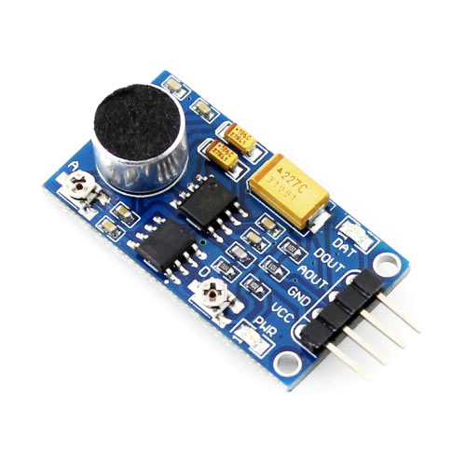
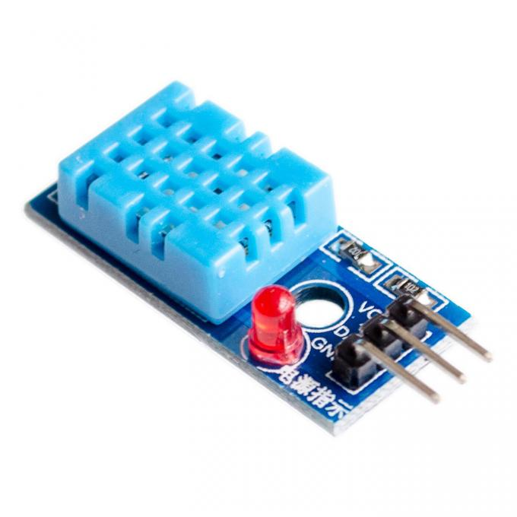
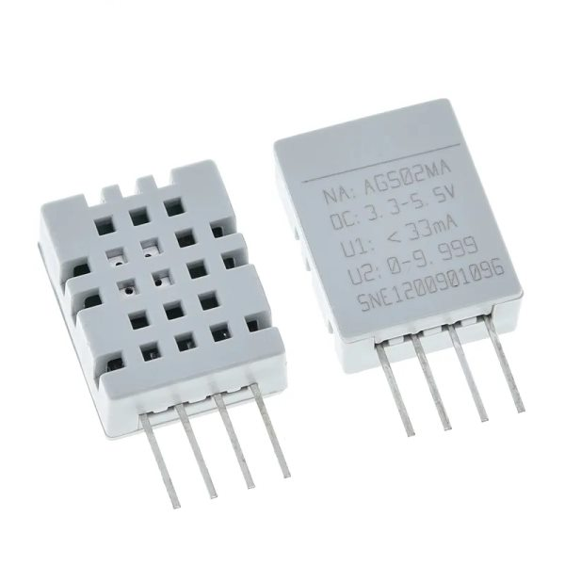
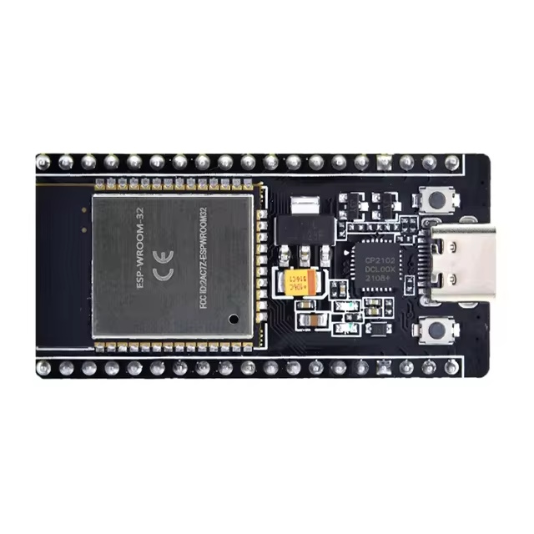
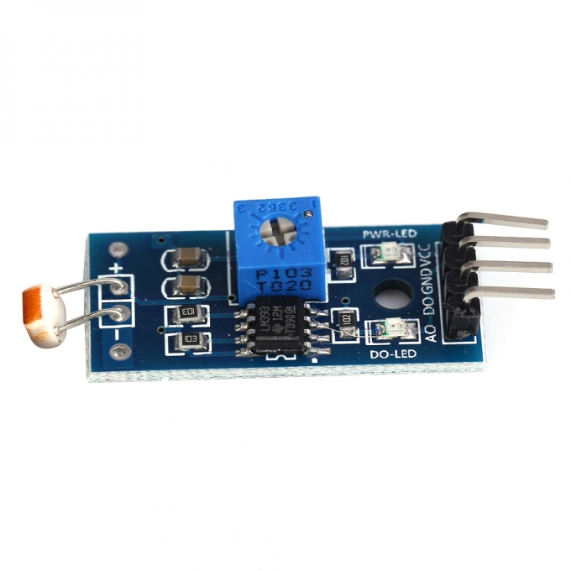
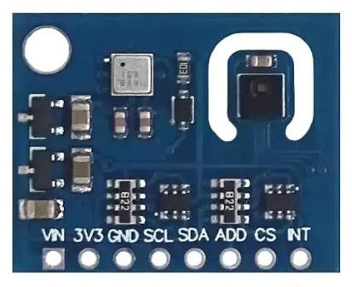
ЕЛЕМЕНТИ СИСТЕМИ
МОДУЛЬ ДАТЧИКА ЗВУКУ
ДАТЧИК ВОЛОГОСТІ І
ТЕМПЕРАТУРИ
ДАТЧИК ЯКОСТІ ПОВІТРЯ
ESP32-WROOM-32
ДАТЧИК ОСВІТЛЕНОСТІ
ДАТЧИК КОНЦЕНТРАЦІЇ ВУГЛ. ГАЗУ
09

Slide 10
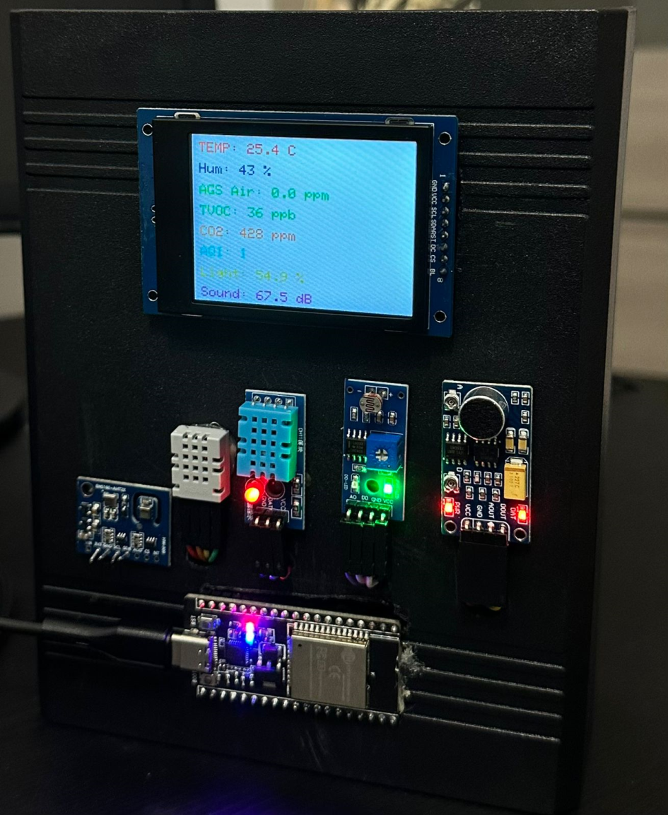
ВИГЛЯД РОЗРОБЛЕНОЇ СИСТЕМИ
10

Slide 11
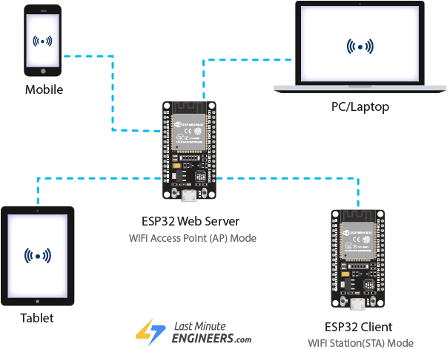
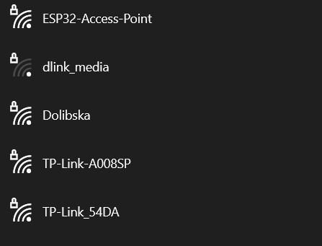
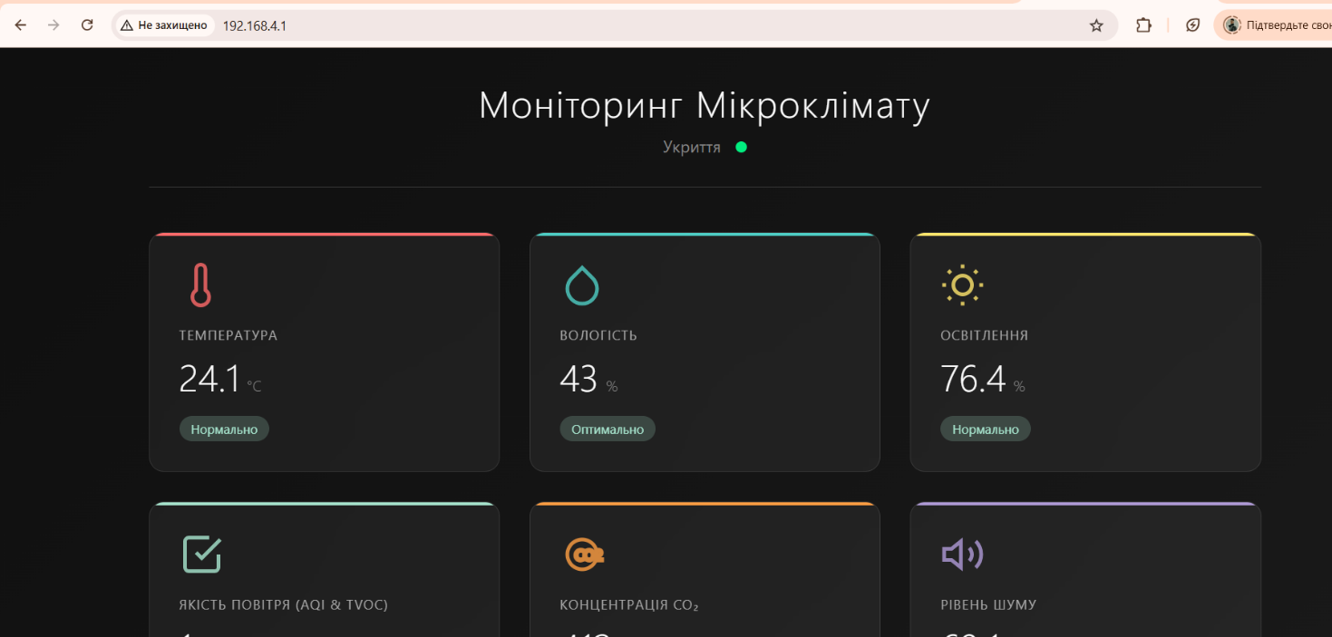
СЕРВЕРНА ЧАСТИНА
11

Slide 12
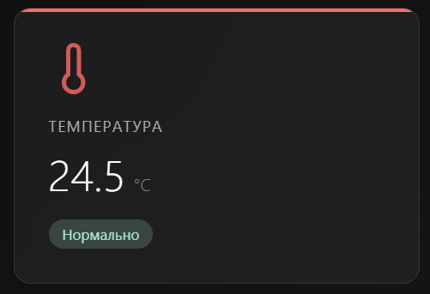
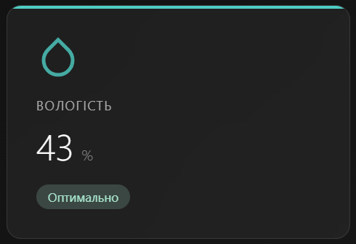
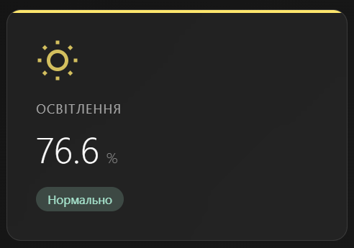
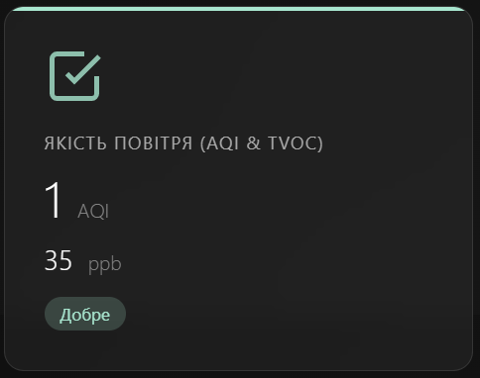
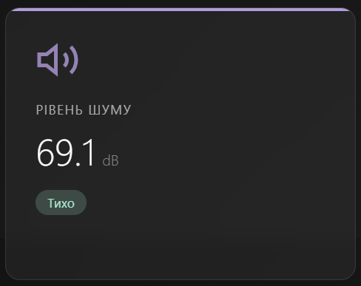
ВЕБІНТЕРФЕЙС СИСТЕМИ
12

Slide 13
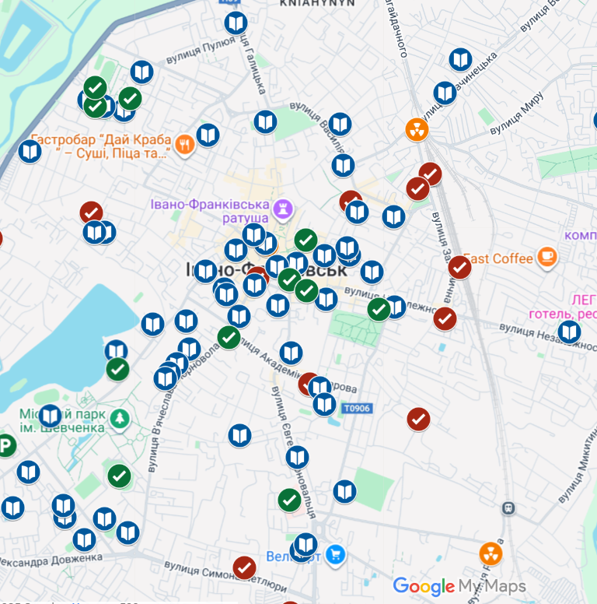
ТЕСТУВАННЯ СИСТЕМИ В РЕАЛЬНИХ УМОВАХ
Укриття №1 (житлове, вул. Є. Коновальця, 138А) – підвальне приміщення житлового будинку, розраховане на перебування до 40 осіб, з мінімальною природною вентиляцією.
Укриття №2 (громадське, вул. Української Перемоги, 32) – укриття загального користування з підвищеною щільністю людей, обмеженим повітрообміном та значним антропогенним навантаженням.
Укриття ІФНТУНГ (вул. Карпатська, 15) – укриття, розташоване на території Івано-Франківського національного технічного університету нафти і газу, обладнане системою вентиляції та освітленням, що відповідає нормативним вимогам.
13

Slide 14
РЕЗУЛЬТАТИ ТЕСТУВАННЯ СИСТЕМИ В РЕАЛЬНИХ УМОВАХ
Параметр | Укриття №1 | Укриття №2 | Укриття ІФНТУНГ
Температура, °C | 18,5 / 17,6 | 19,5 / 19,9 | 20,3 / 20,6
Вологість, % | 75 / 77 | 65 / 67 | 54 / 55
CO₂, см³/м³ | 980 / 1020 | 1620 / 1700 | 290 / 920
TVOC, мм³/м³ | 210 / 225 | 380 / 400 | 190 / 200
AQI | 2 / 2 | 4 / 4 | 2 / 2
Освітленість, % | 42 / 45 | 28 / 30 | 55 / 58
Рівень шуму, dB | 48 / 50 | 62 / 65 | 45 / 47
14

Slide 15
ВИСНОВКИ
Кваліфікаційна робота виконана у відповідності з основною темою «Розробка автоматизованої системи моніторингу мікроклімату в захисних спорудах цивільного захисту».
У магістерській роботі розв’язано актуальну науково-прикладну задачу розробки автоматизованої системи моніторингу мікроклімату в захисних спорудах цивільного захисту з використанням сучасних мікроконтролерних і сенсорних технологій.
У межах роботи реалізовано завершений апаратний прототип системи та розроблено програмне забезпечення, яке забезпечує опитування сенсорів, фільтрацію та згладжування вимірювань, формування структурованих даних і їх відображення у режимі реального часу. Реалізація локального TFT-дисплея та вбудованого вебінтерфейсу дозволяє здійснювати оперативний контроль параметрів мікроклімату без використання зовнішніх мережевих ресурсів.
Отримані результати свідчать про практичну придатність розробленої автоматизованої системи моніторингу мікроклімату та доцільність її використання як елемента систем цивільного захисту. Запропоновані технічні та програмні рішення можуть бути використані для подальшого розвитку інтелектуальних систем контролю мікроклімату, інтеграції з вентиляційними установками, системами оповіщення та централізованими інформаційно-аналітичними платформами.
15

Slide 16
ДЯКУЮ ЗА УВАГУ!
16

